Slide 1

BÀI 7: THỰC HÀNH
-Thí nghiệm thoát hơi nước

Slide 2
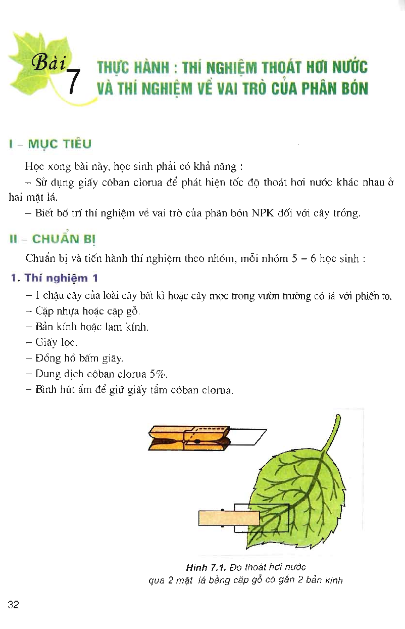

Slide 3

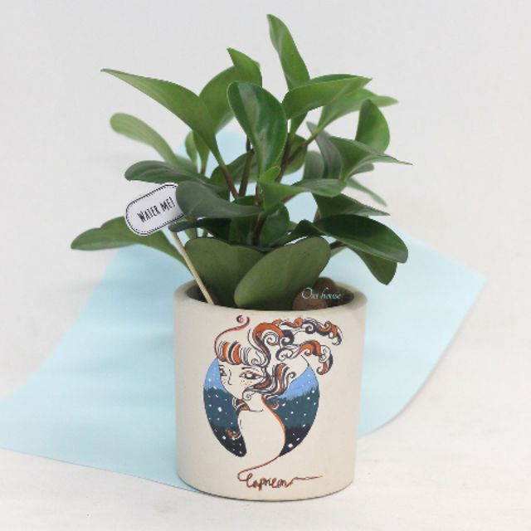
TN: Đo thoát hơi nước
Loại cây dùng làm TN:
+ Lá Hoa Tường Vi +Lá Hoa Sử Quân Tử
+Lá Hoa Hồng Nhung +Lá Hoa Mộc
+

Slide 4

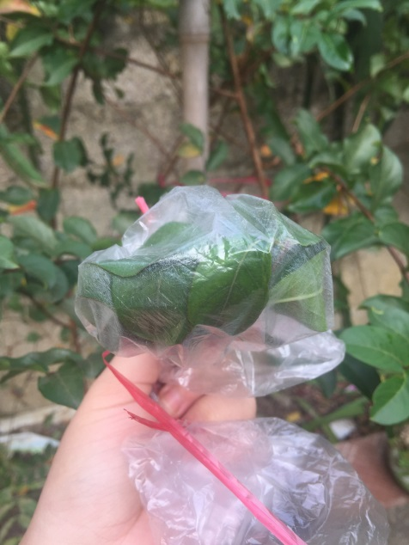
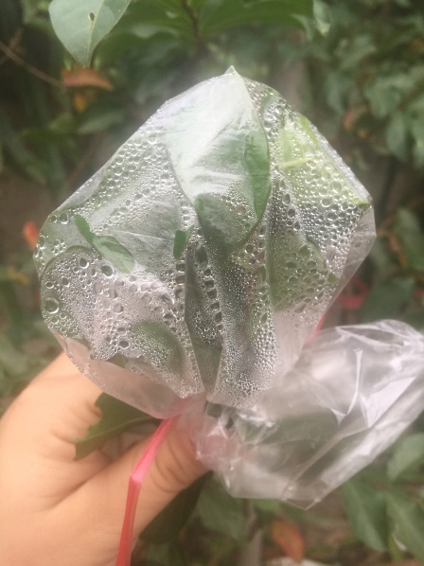
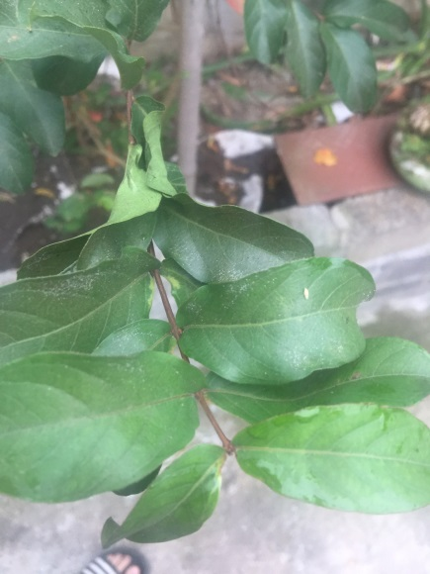
Trước khi làm TN
Sau khi làm xong TN
Hoa :Tường Vi

Slide 5
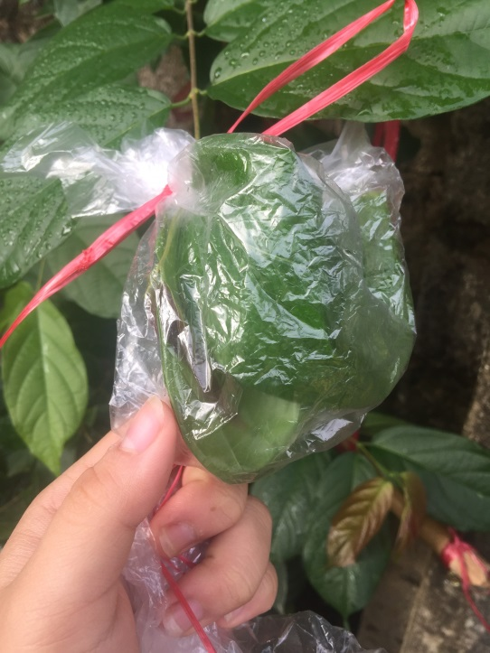
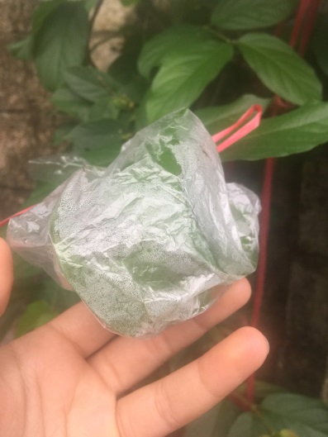
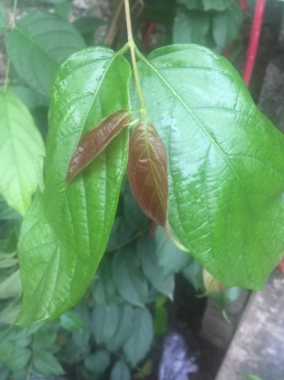
Trước khi làm TN
Sau khi làm xong TN
Hoa :Sử Quân Tử

Slide 6
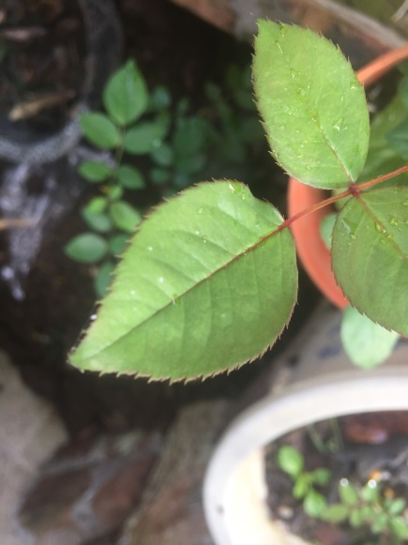
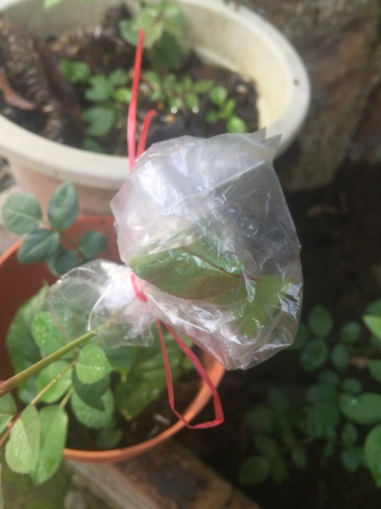
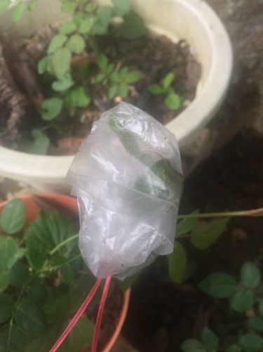
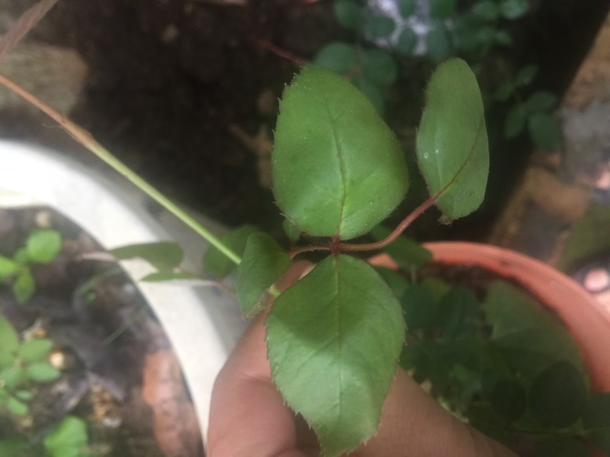
Trước khi làm TN
Sau khi làm xong TN
Hoa : Hồng Nhung

Slide 7
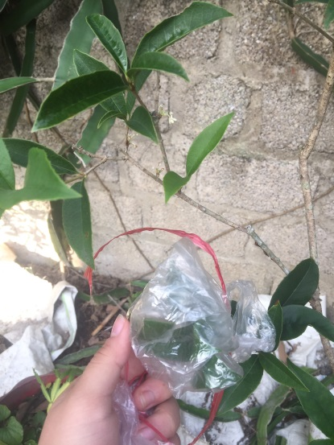
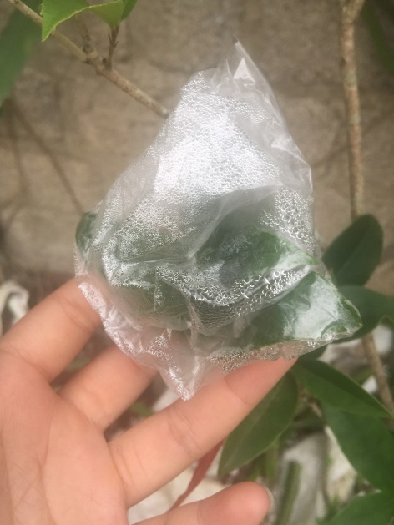
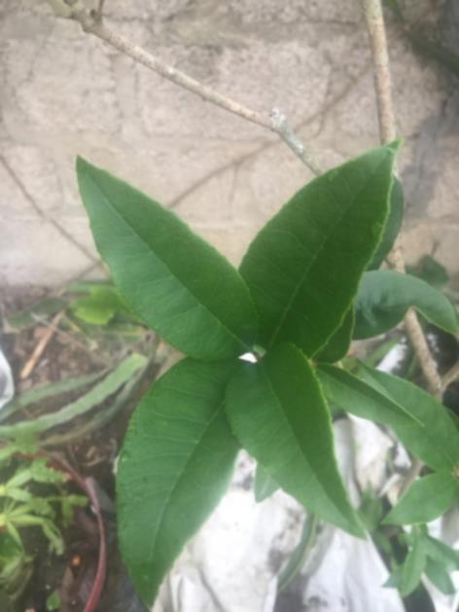
Trước khi làm TN
Sau khi làm xong TN
Hoa : Mộc

Slide 8
Thu hoạch
Thí nghiệm 1: So sánh tốc độ thoát hơi nước ở 2 mặt lá
Bảng 7.1. Bảng ghi tốc độ thoát hơi nước của lá tính theo thời gian
Nhóm cây | Ngày giờ | Tên cây, vị trí lá | Thời gian thoát hơi nước trên mặt túi nilong
 |  |  | Mặt trên | Mặt dưới
1 | 7:00 (25.10.2021) 6:45(26.10.2021) | Lá Tường vi | nhanh | Chậm
2 | 7:00(25.10.2021) 6:45(26.10.2021) | Lá Sử Quân Tử | nhanh | Chậm
3 | 7:00 (25.10.2021) 6:45(26.10.2021) | Lá Hồng Nhung | nhanh | Chậm
4 | 7:00 (25.10.2021) 6:45(26.10.2021) | Lá Mộc | nhanh | Chậm

Slide 9

b

